Slide 1


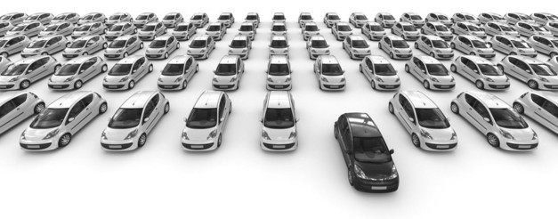

Projekt: „Driving Competition“
Big Data Seminar: Die Nutzung von Fahrzeugbezogenen Sensordaten
Max Kolhagen, Markus Braun, Young-Hwan Kim

Slide 2
Agenda
Die Idee
Realisierung
Efficiency-Scoring
Live Demo
Ausblick
Diskussion

Slide 3
Agenda
Die Idee
Realisierung
Efficiency-Scoring
Live Demo
Ausblick
Diskussion

Slide 4

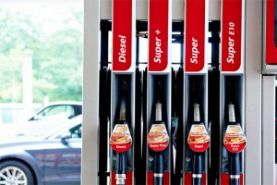
Die Idee
Effiziente Nutzung des Unternehmensfuhrparks
Durch einen Mitarbeiterwettbewerb innerhalb des Unternehmens sollen die Mitarbeiter spielerisch dazu angehalten werden, effizienter und somit sicherer zu fahren
Vorteile:
Unternehmen können durch die effiziente und sichere Fahrweise der Mitarbeiter Geld sparen (Abnutzungskosten, Reparaturkosten, Kraftstoff, etc.)
Anreizsystem für Mitarbeiter durch die Challenge (Boni / Geschenke für besten Fahrer)
Problem:
Genaue Aufschlüsselung der Fahrten möglich → Anonymisierung erforderlich (Betriebsrat)

Slide 5
Agenda
Die Idee
Realisierung
Efficiency-Scoring
Live Demo
Ausblick
Diskussion

Slide 6

Realisierung
Aller Anfang ist schwer...
Implementierung einer Lösung mittels
SAPUI5
SAP „HANA Cloud Platform“
Problemfaktoren
Einstiegshürde / Komplexität
Zeit
Dokumentation

Slide 7



Realisierung
Benutzte Technologien
Javascript UI Framework + Layout
React.JS
Bootstrap
Data Management (Cache)
WebAPI Local Storage
API Proxy
Node.JS

Slide 8
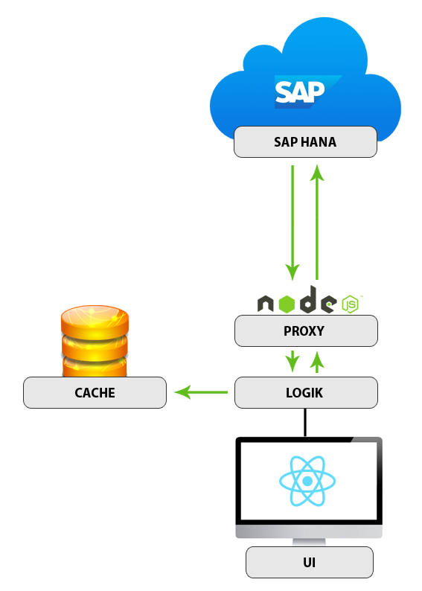
Realisierung
Data Flow Setup (Initial Run)
Beim ersten Aufruf der App
Daten von SAP HANA abfragen
Daten aggregieren und aufbereiten
Daten lokal zwischenspeichern

Slide 9
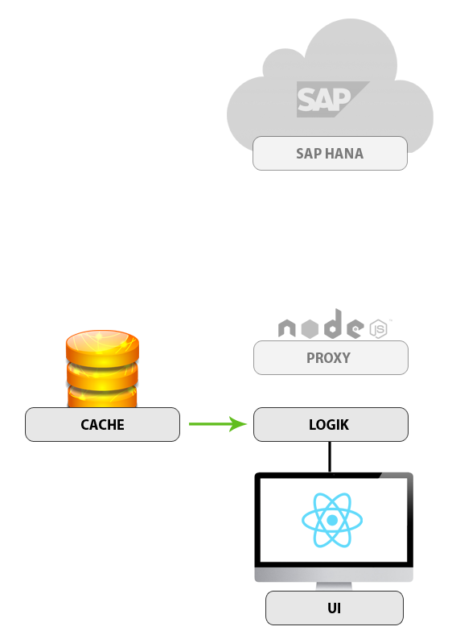
Realisierung
Data Flow Setup
Alle weiteren Aufrufe
Daten werden aus Cache geladen
Weiterverarbeitung & Anzeige

Slide 10
Agenda
Die Idee
Realisierung
Efficiency-Scoring
Live Demo
Ausblick
Diskussion

Slide 11
Efficiency-Scoring
Rankingsystem und -berechnung
Score berücksichtigt:
Geschwindigkeit: kmh
Umderhungen pro minute: RPM
Pedal D: %
Pedal E: %
Drosselöffnung: %
Scores für jeden Trip berechnen
-> durchschnitt bilden für den Monat / Jahr
Rankingsystem:
jeder Trip beginnt mit einem 100% score
Für jede Verletzung der Score berücksichtigten Daten werden malus punkte erfasst
Die malus punkte werden % zur Datenerhebung berechnet (summe der Maluspunkte / anzahl der Auspräung in den daten)
Anschließend werden der %-Malus vom initial score abgezogen

Slide 12
Agenda
Die Idee
Realisierung
Efficiency-Scoring
Live Demo
Ausblick
Diskussion

Slide 13


Live Demo
Eine kleine Vorführung unseres MVP

Slide 14
Agenda
Die Idee
Realisierung
Efficiency-Scoring
Live Demo
Ausblick
Diskussion

Slide 15
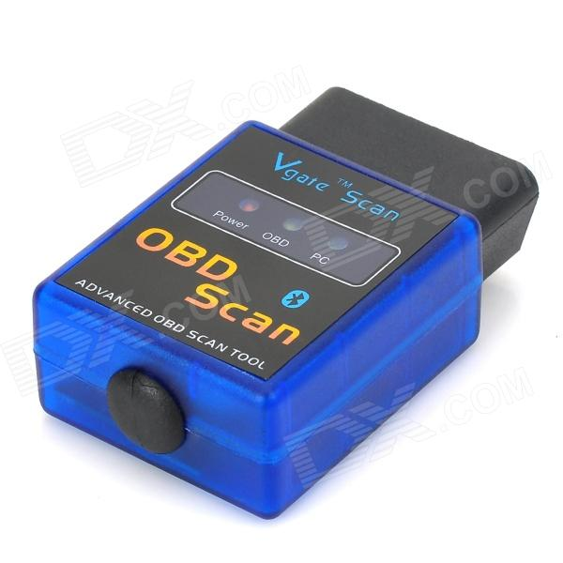

Ausblick
Mögliche Verbesserungen und Erweiterungen
Datenerhebung erweitern
Mehr Autos mit Bluetooth Dongle ausrüsten
Die Dongle erhalten eine ID zur Fahrererkennung
Verbesserung / Erweiterung der Scoring Methoden
Verbesserung / Erstellung weiterer Heuristiken
Hinzunahme weiterer Attribute

Slide 16
Agenda
Die Idee
Realisierung
Efficiency-Scoring
Live Demo
Ausblick
Diskussion

Slide 17

Diskussion
Wir bedanken uns für die Aufmerksamkeit und
hoffen auf eine rege Diskussion

Slide 18
Diskussion
Fragestellungen die uns Interessen und Ihr beantworten könnt
Was ist Eure Meinung zu unserer Idee?
Hättet Ihr Interesse an einem solchen Unternehmensinternen Wettbewerb?
….

